Slide 1

Python 编程：从入门到实践 （第三版）
Teacher Name / Email

Slide 2
关于本讲义
与《Python 编程：从入门到实践（第三版）》一书配套使用
讲义中的文本及绘图采用署名-非商业性使用-相同方式共享协议（CC BY-NC-SA 4.0）进行许可
引用的网络图片附有超链接，可用于访问来源
讨论、意见、答疑、勘误、更新：
https://github.com/scruel/pcc_3e_slides
作者：@Scruel Tao

Slide 3
第 2 章 变量和简单的数据类型
2.1 运行解释
2.2 变量
2.3 字符串
2.4 数
2.5 注释
2.6 Python 之禅
2.7 小结

Slide 4
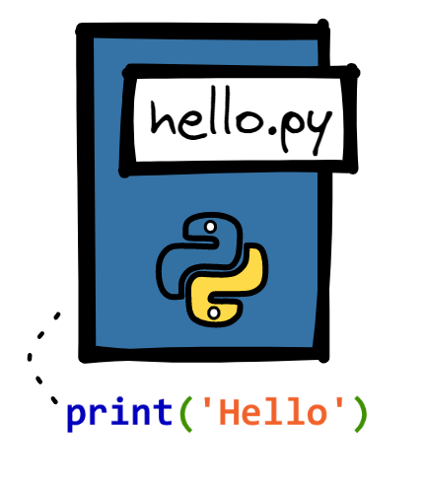

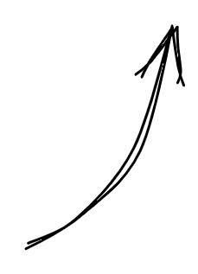
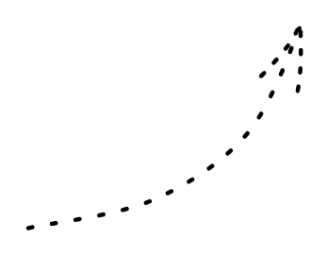
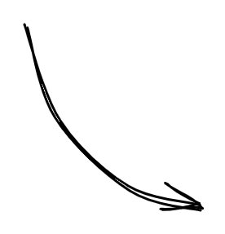
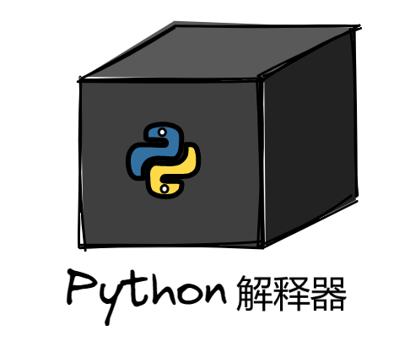
2.1 运行解释
文件扩展名：结尾的 .py 用于指出文件内容是 Python 代码
Python 解释器：读取整个文件，确定其中每一行的含义并执行
例如，当解释器看到 print，就会将括号中的内容打印到屏幕上。
语法高亮：用不同的颜色，区分出程序代码中的不同部分
Notes:
目前来说，你可以把 Python 解释器当作一个黑盒子，只要知道它大概的作用就行。
编程语言和世界上的其他语言一样，也有自己的语法和词汇，我们能通过学习 Python 语言，来和 Python 解释器进行沟通。
Python 解释器有点笨，它只能读懂 Python 语言，所以无法解释其他语言，就好像如果你不会外文，看外文就如同看天书一样。
同时它只会按部就班地执行你写的代码，所以需要你来确保代码的正确性，而这里的“按部就班”，却是很多人热爱编程的原因之一。

Slide 5
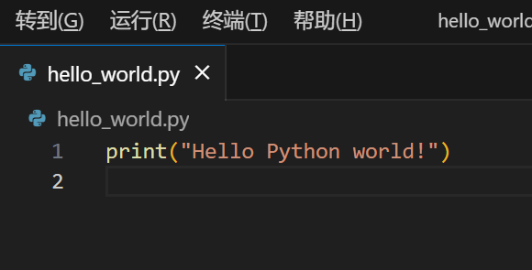
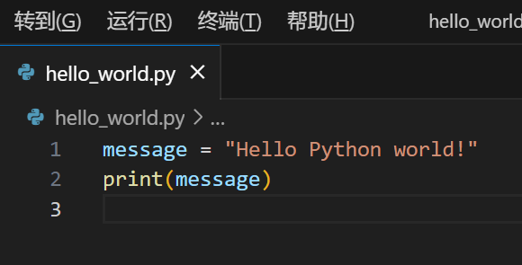
2.2 变量
修改我们在上一章中写的代码：
修改后的代码中：
添加了一个名为 message 的变量（variable），指向的值为文本 "Hello Python world!"
每个变量都指向一个值（value），这个值与变量相关联
Notes:
message = "Hello Python world!"
print(message)

Slide 6
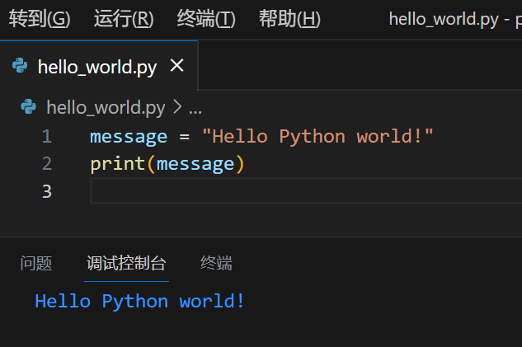
2.2 变量
输出仍然是一样的：
Notes:
注：VS Code 不在终端中，而在调试控制台中输出内容的原因，是由于这里已经按照附录 B 进行了配置

Slide 7
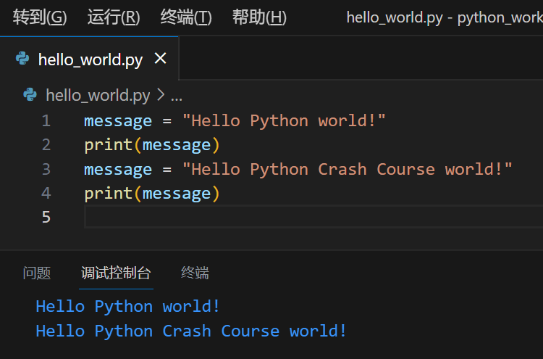
2.2 变量
再添加两行代码：
运行程序
可以看到两行不一样的输出
message = "Hello Python Crash Course world!" print(message)
我们可以在程序中随时修改变量的值，Python 将会始终记录最新值

Slide 8


2.2.1 变量：命名和使用
只能包含字母、数字和下划线，不能以数字开头
message
message1
message!
message_1
1message
Notes:
在 Python 3 中，变量名还可以包含其他Unicode 字符。
例如，中文字符也是支持的，但是不推荐，毕竟 Python 只认英文符号，输入时候切换来去会很麻烦。

Slide 9
2.2.1 变量：命名和使用
只能包含字母、数字和下划线，不能以数字开头
不能包含空格，用下划线来分隔单词
message_1
message 1
Notes:
命名变量的方法被称为蛇形命名法（snake case），或者也可以叫做下划线命名法

Slide 10


2.2.1 变量：命名和使用
只能包含字母、数字和下划线，不能以数字开头
不能包含空格，用下划线来分隔单词
变量名应使用既简短又具有描述性的英文单词，不建议用拼音
message
xiaoxi
msg
m
Notes:
适当的无歧义简写是完全可以的，python 中有很多类似的做法，在这里使用 msg 这个简写来表示 message。
拼音很容易混淆，让人看不懂意思，比如这里到底是消息还是小溪还是小西？傻傻分不清

Slide 11
2.2.1 变量：命名和使用
只能包含字母、数字和下划线，不能以数字开头
不能包含空格，用下划线来分隔单词
变量名应使用既简短又具有描述性的英文单词，不建议用拼音
变量名区分大小写，命名普通的变量一般使用小写
慎用小写字母 l 和大写字母 O，因为它们容易被人错看成数字
Python 的关键字和函数名不能用作变量名（见附录 A.4）
要养成良好的命名习惯
Notes:
在 Python 3 中，变量名还可以包含其他Unicode 字符。例如，中文字符也是支持的，但是不推荐，毕竟 Python 只认英文符号，切换来去也很麻烦。
全大写的变量名，按照惯例视为常量，本章马上会提到。

Slide 12
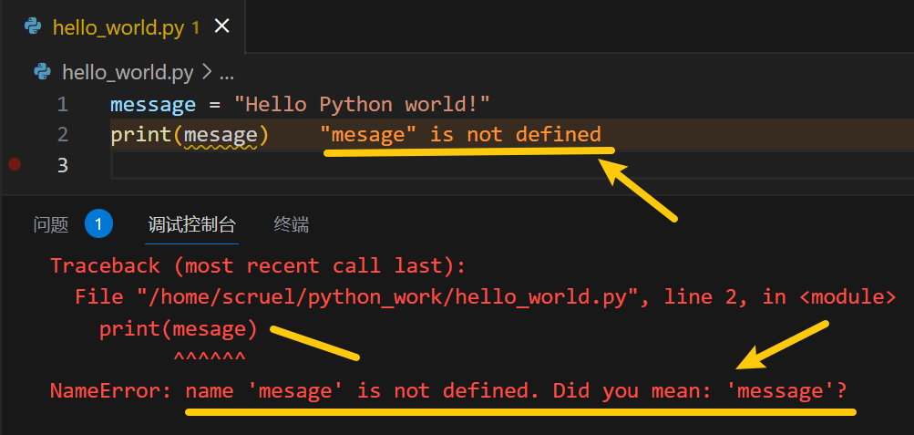
2.2.2 变量：避免命名错误
尽量避免拼写错误，容易产生错误，可以利用工具来自动检查
利用 VS Code 的提示和运行后展示的 Traceback 信息排错
名称错误(NameError)
Notes:
Traceback 信息：字面意思是追溯、回溯，是 Python 错误信息的报告，可以告诉你错误类型，代码位置等信息
注：虽然 VS Code 进行了汉化，但有些信息仍然会是英文，尤其是 Python 给出的错误报告，如果你的英文不佳看不懂，可以尝试使用翻译软件来辅助学习。

Slide 13
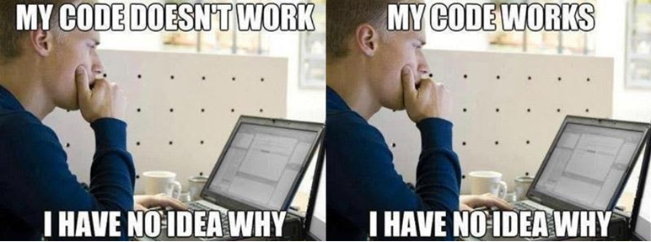
2.2.2 变量：避免命名错误
Be Nice：
不要害怕犯错，更不要因为错误显而易见，就对他人冷嘲热讽~

Slide 14
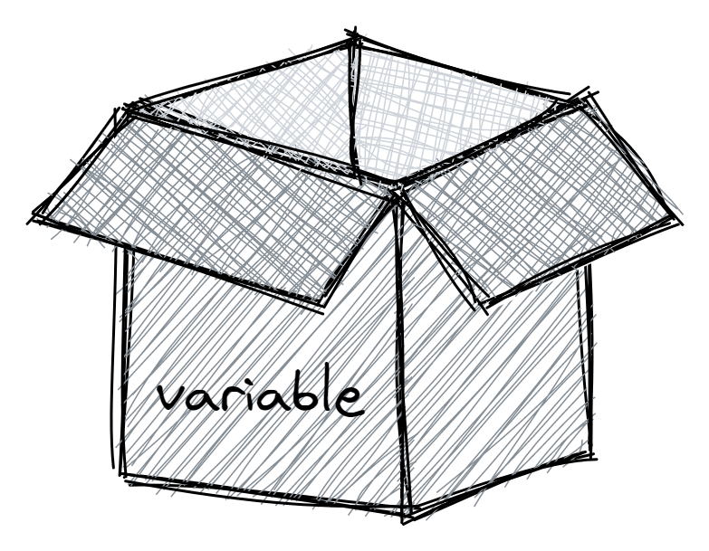
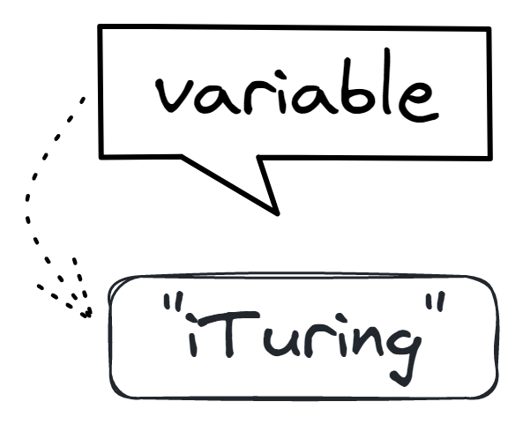
2.2.3 变量是标签
变量是用于存储值的盒子？
变量是可以被赋值的标签
（变量指向特定的值）
好像不太恰当
这个定义好得多！
Notes:
提醒要多多练习新学到的知识

Slide 15
2.3 字符串
字符串（string）就是一系列字符
在 Python 中，用英文引号引起的都是字符串
引号可以是双引号
"Hello Python world!"

Slide 16
2.3 字符串
字符串（string）就是一系列字符
在 Python 中，用英文引号引起的都是字符串
引号可以是双引号，也可以是单引号
'Hello Python world!'

Slide 17
2.3 字符串
字符串（string）就是一系列字符
在 Python 中，用英文引号引起的都是字符串
引号可以是双引号，也可以是单引号
还有一种特殊的写法，使用三个单引号
'''Hello Python world!'''

Slide 18
2.3 字符串
字符串（string）就是一系列字符
在 Python 中，用英文引号引起的都是字符串
引号可以是双引号，也可以是单引号
还有一种特殊的写法，使用三个单引号或三个双引号
"""Hello Python world!"""

Slide 19
2.3 字符串
字符串（string）就是一系列字符
在 Python 中，用英文引号引起的都是字符串
引号可以是双引号，也可以是单引号
还有一种特殊的写法，使用三个单引号或三个双引号
三个引号可以创建跨行字符串
"""Hello Python world!
Hello iTuring!"""

Slide 20
2.3 字符串
字符串（string）就是一系列字符
在 Python 中，用英文引号引起的都是字符串
引号可以是双引号，也可以是单引号
还有一种特殊的写法，使用三个单引号或三个双引号
三个引号可以创建跨行字符串，一个引号的写法则不能跨行
"Hello Python world!
Hello iTuring!"
Notes:
补充知识：一个引号的写法也可以跨行，只需要在每行的末尾加入表示连接的字符（\）即可，但这种写法并不会保留换行，而三个引号的写法将会保留括起的所有内容，两者均会包括开头和末尾添加的额外空白：
>>>"Hello Python world! \
Hello iTuring!"
Hello Python world! Hello iTuring!
>>>"""Hello Python world!
Hello iTuring!"""
Hello Python world!
Hello iTuring!

Slide 21
2.3 字符串
Python 提供了一些途径，帮助我们修改字符串大小写：
"Ada Lovelace"
"ada lovelace"
"ADA LOVELACE"
"Ada Lovelace"
"ada lovelace"

Slide 22
2.3.1 字符串：大小写修改
方法/函数（method/function）：
Python 可对数据执行的操作。
name 后面的点号（dot）让Python 对 name 变量执行指定的操作。
name = "ada lovelace" print(name.title())

Slide 23
2.3.1 字符串：大小写修改
方法/函数（method/function）：
Python 可对数据执行的操作。
name 后面的点号（dot）让Python 对 name 变量执行指定的操作。
name = "ada lovelace" print( name.title ( ) )
每个方法后面都跟着一对括号
都是英文括号哦！

Slide 24
2.3.1 字符串：大小写修改
方法/函数（method/function）：
Python 可对数据执行的操作。
name 后面的点号（dot）让Python 对 name 变量执行指定的操作。
每个方法后面都跟着一对括号
括号内包含方法需要的额外信息
name = "ada lovelace" print(name.title( ))
title 方法所需的额外信息

Slide 25
2.3.1 字符串：大小写修改
方法/函数（method/function）：
Python 可对数据执行的操作。
name 后面的点号（dot）让Python 对 name 变量执行指定的操作。
每个方法后面都跟着一对括号
括号内包含方法需要的额外信息
name = "ada lovelace" print(name.title( ))
print 函数所需的额外信息

Slide 26
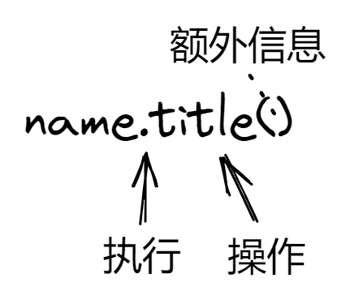
2.3.1 字符串：大小写修改
方法/函数（method/function）：
Python 可对数据执行的操作。
title()：以首字母大写的方式显示每个单词，这个方法没有所需的额外信息，因此它后面的括号内是空的。
name = "ada lovelace" print(name.title())
"ada lovelace"
Ada Lovelace

Slide 27
关于函数和方法
刚才遇到了两个关键词：
方法（method）
函数（function）
name.title()
print()

Slide 28
关于函数和方法
刚才遇到了两个关键词：
方法（method）
函数（function）
目前为止，我们还不用知道它们之间的区别，但你可以把方法视为特殊的函数。
它们的书写方式略有不同：
变量名.方法名(...)
函数名(...)

Slide 29
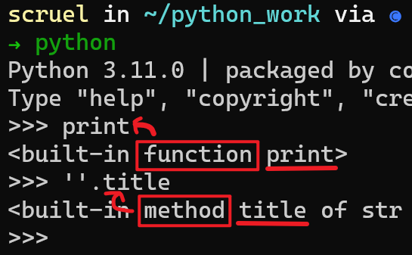
关于函数和方法
刚才遇到了两个关键词：
方法（method）
函数（function）
目前为止，我们还不用知道它们之间的区别，但你可以把方法视为特殊的函数。
如果你想要力求精确，可以在 Python 解释器中通过取掉函数后面的括号来执行代码，从而确定函数是否应该被称为方法：
Notes:
Python3 对函数和方法做出了区分，但有时候有些人仍会混用方法和函数的叫法，日常的编程中这很常见，不用大惊小怪。

Slide 30
2.3.1 字符串：大小写修改
upper()：将字符串全部改为大写。
name = "Ada Lovelace" print(name.upper())
"Ada Lovelace"
ADA LOVELACE

Slide 31
2.3.1 字符串：大小写修改
upper()：将字符串全部改为大写。
lower()：将字符串全部改为小写。
name = "Ada Lovelace" print(name.lower())
"Ada Lovelace"
ada lovelace

Slide 32
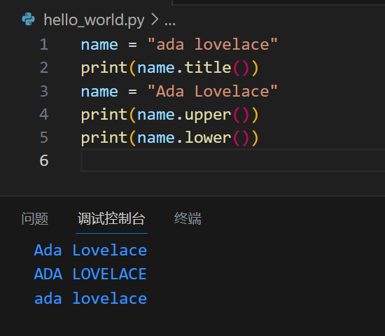
2.3.1 字符串：大小写修改
upper()：将字符串全部改为大写
lower()：将字符串全部改为小写
title()：每个单词的首字母大写
name = "ada lovelace" print(name.title()) name = "Ada Lovelace" print(name.upper()) print(name.lower())

Slide 33
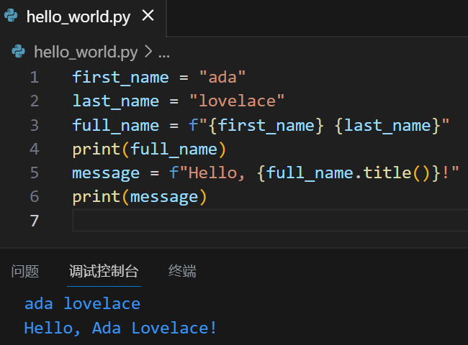
2.3.2 字符串：f-字符串
f 是 format 的简写
我们可以在 f-字符串中，使用花括号来引用代码中定义的变量
first_name = "ada" last_name = "lovelace" full_name = f"{first_name} {last_name}" print(full_name) message = f"Hello, {full_name.title()}!" print(message)

Slide 34
2.3.3 字符串：添加空白
我们可以使用空格来添加空白：
print('Python Rust')
Python Rust
Notes:
字符串中的空白有好几种，这里我们介绍两种，分别是制表符和换行符

Slide 35
2.3.3 字符串：添加空白
或使用特殊的字符来添加空白：
\t：在字符串中表示制表符。
print('Python\tRust')
Python Rust
比普通的空格要长一些
Notes:
字符串中的空白有好几种，这里我们介绍两种，分别是制表符和换行符

Slide 36
2.3.3 字符串：添加空白
或使用特殊的字符来添加空白：
\t：在字符串中表示制表符。
\n：在字符串中表示换行符。
Python
Rust
print('Python\nRust')
Notes:
字符串中的空白有好几种，这里我们介绍两种，分别是制表符和换行符

Slide 37
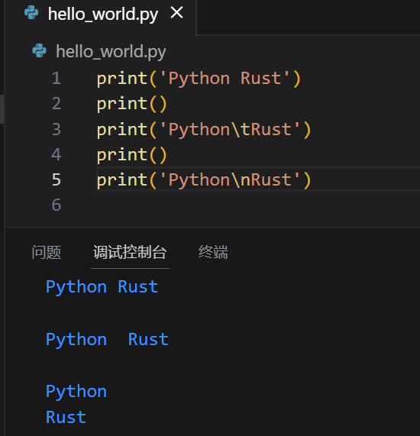
2.3.3 字符串：添加空白
直接使用空格
\t：在字符串中表示制表符。
\n：在字符串中表示换行符。
print('Python Rust') print() print('Python\tRust') print() print('Python\nRust')
Notes:
实际上，\t 和 \n 这两个家伙有一个家族名称，叫做转义字符，家族中还有很多其他的成员

Slide 38
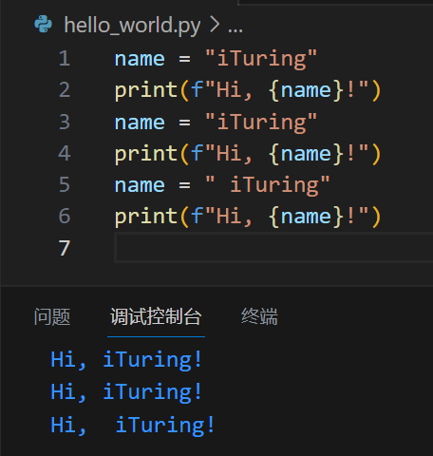
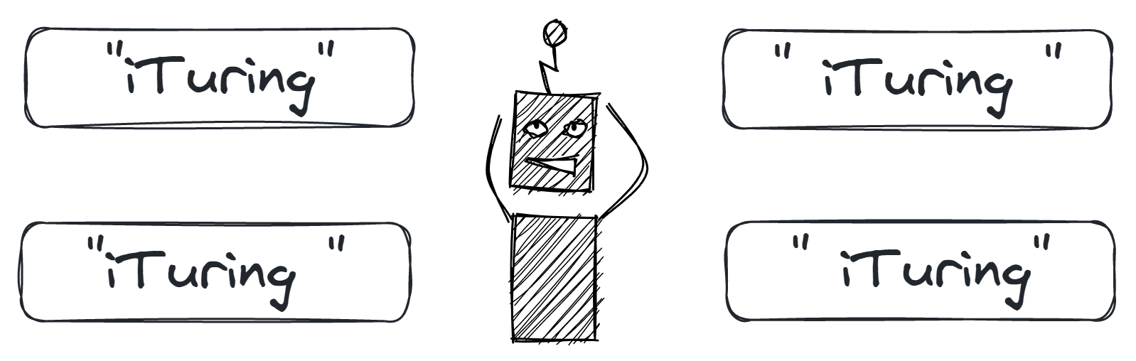
2.3.4 字符串：删除空白
额外的空白可能令人迷惑，毕竟很难看出来有什么区别：
字符串空白？
Python 认得！

Slide 39
2.3.4 字符串：删除空白
可以使用以下方法来删除空白：
lstrip()：移除左端的空白
rstrip()：移除右端的空白
strip() ：移除两端的空白
' iTruing'.lstrip() 'iTruing '.rstrip() ' iTruing '.strip()

Slide 40
2.3.4 字符串：删除空白
可以使用以下方法来删除空白：
lstrip()：移除左端的空白
rstrip()：移除右端的空白
strip() ：移除两端的空白
'iTruing' 'iTruing' 'iTruing'
Notes:
删除空白的方法不会改变原字符串（示例里没有体现出来，介绍即可）

Slide 41
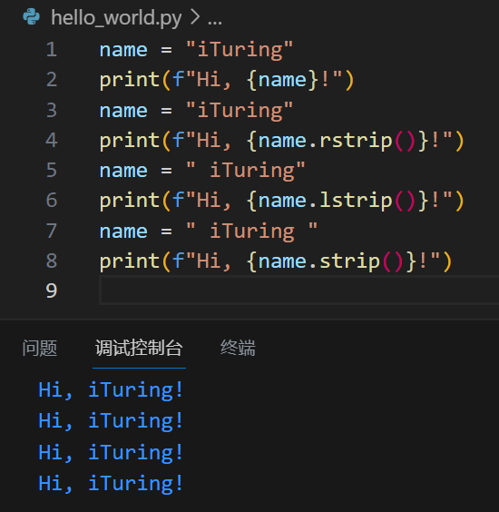
2.3.4 字符串：删除空白
可以使用以下方法来删除空白：
lstrip()：移除左端的空白
rstrip()：移除右端的空白
strip() ：移除两端的空白
' iTruing'.lstrip() 'iTruing '.rstrip() ' iTruing '.strip()

Slide 42
2.3.5 字符串：删除前缀
还有一个常见的字符串处理任务是删除前缀
比如我们有时需要删除网址的前缀 'https://' 部分
'https://www.ituring.com.cn'

Slide 43
2.3.5 字符串：删除前缀
还有一个常见的字符串处理任务是删除前缀
比如我们有时需要删除网址的前缀 'https://' 部分
'www.ituring.com.cn'

Slide 44
2.3.5 字符串：删除前缀
还有一个常见的字符串处理任务是删除前缀
比如我们有时需要删除网址的前缀 'https://' 部分
removeprefix()：移除字符串中指定的前缀
url = 'https://www.ituring.com.cn' url = url.removeprefix('https://') print(url)
运行结果
www.ituring.com.cn
Notes:
这里在变量名后面加上了点号和 removeprefix() 方法，并且在括号内输入了要从原始字符串中删除的前缀。
与删除空白的方法一样，removeprefix() 也保持原始字符串不变。
如果想保留删除前缀后的值，既可将其重新赋给原来的变量，也可将其赋给另一个变量。

Slide 45
2.3.6 字符串：避免语法错误
语法错误：包含非法的 Python 代码时发生的错误
例如，单引号和双引号的错误包裹，时常会引起语法错误：
message = 'Life's pathetic, let's pythonic.' print(message)
运行结果
File "<stdin>", line 1
message = 'Life's pathetic, let's pythonic.'
^
SyntaxError: unterminated string literal (detected at line 1)

Slide 46
2.3.6 字符串：避免语法错误
语法错误：包含非法的 Python 代码时发生的错误
我们可以这样纠正：
message = "Life's pathetic, let's pythonic."
print(message)
运行结果
Life's pathetic, let's pythonic.

Slide 47
2.3.6 字符串：避免语法错误
语法错误：包含非法的 Python 代码时发生的错误（时常会遇到）
解释器无法正确地确定字符串的结束位置，所以会给出错误
语法错误较难定位（不借助工具时）
利用编辑器的语法高亮
注意编辑器的错误提示
查看运行后的错误提示
参考书籍附录 C 的建议

Slide 48
字符串的简单拼接
除了使用 f-字符串来生成字符串，我们还可以对字符串“做运算”:
可以使用 + 号来拼接字符串：
还可以使用 * 号来生成重复的字符串：
当然，Python 也支持使用字符串变量来进行类似的操作
"Hello" + " iTuring"
"Hello iTuring"
"Hello " * 2
"Hello Hello "

Slide 49
字符串的简单拼接
试着输出一下你的 Ohhhh!

Slide 50
2.4 数：整数和浮点数
整数（integer）：不带小数点的数
浮点数（float）：带小数点的数
1
1.5
Notes:
乘法符号使用 * 来表示而非使用 × 来表示，因为计算机的键盘上并不存在 × 这个键

Slide 51
2.4 数：整数和浮点数
整数（integer）：不带小数点的数
浮点数（float）：带小数点的数
print(1)
print(1.5)
运行结果
1
1.5

Slide 52
2.4 数：整数和浮点数
整数（integer）：不带小数点的数
浮点数（float）：带小数点的数
1000000
1000000.5

Slide 53
2.4 数：整数和浮点数
整数（integer）：不带小数点的数
浮点数（float）：带小数点的数
可在数中添加下划线使大数更易读
1_000_000
1_000_000.5

Slide 54
2.4 数：整数和浮点数
整数（integer）：不带小数点的数
浮点数（float）：带小数点的数
可在数中添加下划线使大数更易读
print(1000000)
print(1_000_000)
print(1000000.5) print(1_000_000.5)
运行结果
1000000
1000000
1000000.5
1000000.5

Slide 55
2.4 数：整数和浮点数
整数（integer）：不带小数点的数
浮点数（float）：带小数点的数
数的基本运算：
加（+）
print(3 + 3)
print(2.5 + 2)
print(1 + 2)
print(1.5 + 1.5)
运行结果
6
4.5
3
3.0
Notes:
只要运算过程中有浮点数，结果就会是浮点数

Slide 56
2.4 数：整数和浮点数
整数（integer）：不带小数点的数
浮点数（float）：带小数点的数
数的基本运算：
加（+）减（-）
print(3 - 3)
print(2.5 - 2)
print(1 - 2)
print(1.5 - 1.5)
运行结果
0
0.5
-1
0.0
Notes:
只要运算过程中有浮点数，结果就会是浮点数

Slide 57
2.4 数：整数和浮点数
整数（integer）：不带小数点的数
浮点数（float）：带小数点的数
数的基本运算：
加（+）减（-）乘（*）
print(3 * 3)
print(2.5 * 2)
print(1 * 2)
print(1.5 * 1.5)
运行结果
9
5.0
2
2.25
Notes:
只要运算过程中有浮点数，结果就会是浮点数
乘法符号使用 * 来表示而非使用 × 来表示，因为计算机的键盘上不存在 × 这个键

Slide 58
2.4 数：整数和浮点数
整数（integer）：不带小数点的数
浮点数（float）：带小数点的数
数的基本运算：
加（+）减（-）乘（*）除（/）
print(3 / 3)
print(2.5 / 2)
print(1 / 2)
print(1.5 / 1.5)
运行结果
1.0
1.25
0.5
1.0
Notes:
除法的结果总是浮点数

Slide 59
2.4 数：整数和浮点数
整数（integer）：不带小数点的数
浮点数（float）：带小数点的数
数的基本运算：
加（+）减（-）乘（*）除（/）
双斜杠（//）：表示整数除法
print(3 // 3)
print(2.5 // 2)
print(1 // 2)
print(1.5 // 1.5)
运行结果
1
1.0
0
1.0
Notes:
整数除法（简称整除法）的结果会向零做圆整，只要运算过程中有浮点数，结果就会是浮点数

Slide 60
2.4 数：整数和浮点数
整数（integer）：不带小数点的数
浮点数（float）：带小数点的数
数的基本运算：
加（+）减（-）乘（*）除（/）
双斜杠（//）：表示整数除法
双乘号（**）：表示乘方运算
print(3 ** 3)
print(2.5 ** 2)
print(1 ** 2)
print(1.5 ** 1.5)
运行结果
27
6.25
1
1.8371173070873836
Notes:
浮点数与浮点数间也是可以做乘方运算的

Slide 61
2.4 数：整数和浮点数
整数（integer）：不带小数点的数
浮点数（float）：带小数点的数
数的基本运算：
加（+）减（-）乘（*）除（/）
双斜杠（//）：表示整数除法
双乘号（**）：表示乘方运算
print(3 ** 3)
print(2.5 ** 2)
print(1 ** 2)
print(1.5 ** 1.5)
运行结果
27
6.25
1
1.8371173070873836
Notes:
浮点数与浮点数间也是可以做乘方运算的

Slide 62
2.4 数：整数和浮点数
整数（integer）：不带小数点的数
浮点数（float）：带小数点的数
数的基本运算：
加（+）减（-）乘（*）除（/）
双斜杠（//）：表示整数除法
双乘号（**）：表示乘方运算
print(3 ** 3)
print(2.5 ** 2)
print(1 ** 2)
print(1.5 ** 1.5)
运行结果
27
6.25
1
1.8371173070873836
Notes:
浮点数与浮点数间也是可以做乘方运算的

Slide 63
2.4 补充：布尔值（Boolean）
用于表示逻辑真或假
True： 表示真
False：表示假
print(True) print(False)
运行结果
True
False
Notes:
对于布尔值，目前以了解为主，不过我们很快会在逻辑判断中涉及到相关的知识

Slide 64
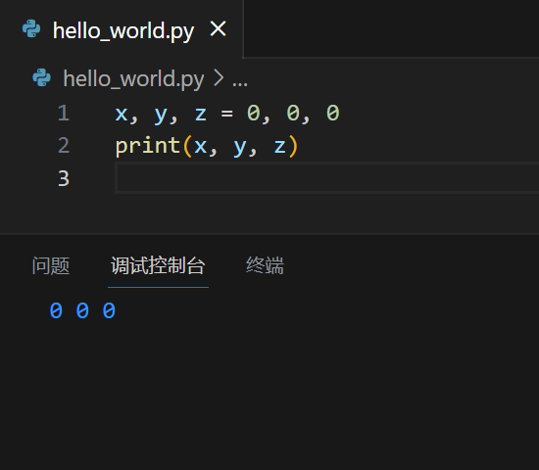
2.4 同时给多个变量赋值
Python 支持在一行代码中给多个变量赋值：
上面的代码中，我们将 x、y、z 都初始化为了零。
书写的顺序就是分配的顺序
x, y, z = 0, 0, 0

Slide 65
2.4 常量（constant）
常量：程序内一直保持不变的变量
Python 没有内置的常量支持，我们给出的是一个约定俗成的惯例
习惯使用全大写字母（单词由下划线分割）来指出将某个变量视为常量
请不要在程序中修改任何常量！
MAX_CONNECTIONS = 5000

Slide 66
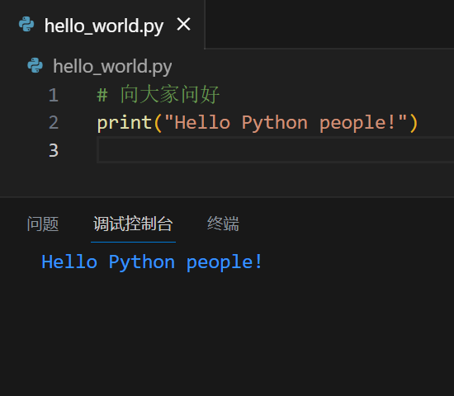
2.5 注释（Comment）
注释：让你能够使用自然语言在程序中添加说明
Python 中使用（#）标识注释
解释器会忽略注释的内容
# 向大家问好 print("Hello Python people!")

Slide 67
2.5 注释（Comment）
注释：让你能够使用自然语言在程序中添加说明
Python 中使用（#）标识注释
解释器会忽略注释的内容
# 向大家问好 # print("Hello Python people!")
Notes:
常用的编辑器支持使用快捷键来注释选中行，快捷键一般为 Ctrl+/

Slide 68
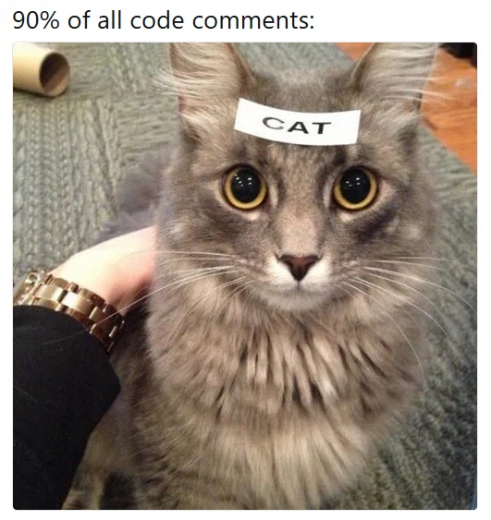
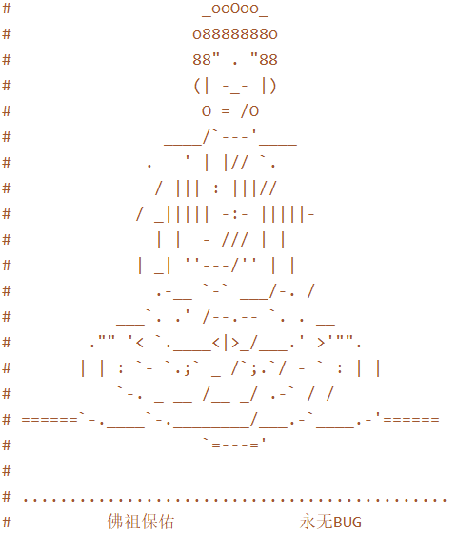
2.5 该编写什么样的注释
Notes:
调侃一下，另外 ChatGPT 写的注释还挺不错

Slide 69
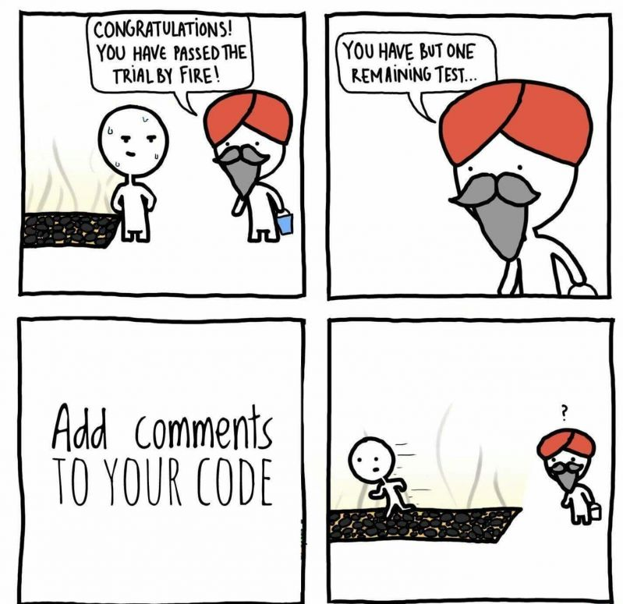
2.5 该编写什么样的注释
阐述代码的目的
阐述难懂的细节
要力求清晰简洁
便于个人回忆和团队合作
避免添加没必要的注释
不要怕麻烦而不写注释

Slide 70
2.6 Python 之禅
Python 社区的理念（由 Tim Peters 撰写）
Beautiful is better than ugly.
Simple is better than complex.
Complex is better than complicated.
Readability counts.
There should be one -- and preferably only one --obvious way to do it.
Now is better than never.
>>> import this
The Zen of Python, by Tim Peters
Notes:
对于 Python 之禅的解读，请配合阅读原书

Slide 71
2.7 小结
学习了如何使用变量，如何创建描述性变量名，以及如何消除名称错误和语法错误
学习了字符串是什么，以及如何调整字符串的显示方式，使用空白来显示整洁的输出，还学习了如何删除字符串中多余的字符。
学习了如何使用整数和浮点数，了解了一些使用数值数据的方式。
学习了如何编写说明性注释，了解了让代码尽可能简单的理念
在下一章中，我们将学习关于列表的相关知识。

Slide 72
课后拓展
学习并使用用于获取帮助信息的内置函数 help()
了解如何养成良好的编码习惯
了解什么是转义字符，利用它解决 2.3.6 节中出现的错误
完成书中习题，粗略地浏览一下 Python 之禅中的其他指导原则
可选拓展
学习用于获取变量类型的内置函数 type()
了解数值运算的运算优先级及括号的用法
了解位运算以及其他的数类型
了解精度丢失及其原因
Notes:
Python 之禅中有一条：
> Although that way may not be obvious at first unless you're Dutch.
这里的“荷兰人”特指 Python 语言的创始人 Guido van Rossum，即 Python 之父。
意思是在 Python 语言中，有些解决方案可能对初学者来说不太明显，但对于有经验的 Python 开发者（特别是创始人）来说，就很容易知道哪个方法是最佳的。这也是在强调 Python 的设计哲学：简单、明确。
转义字符（反斜杠）

